Slide 1
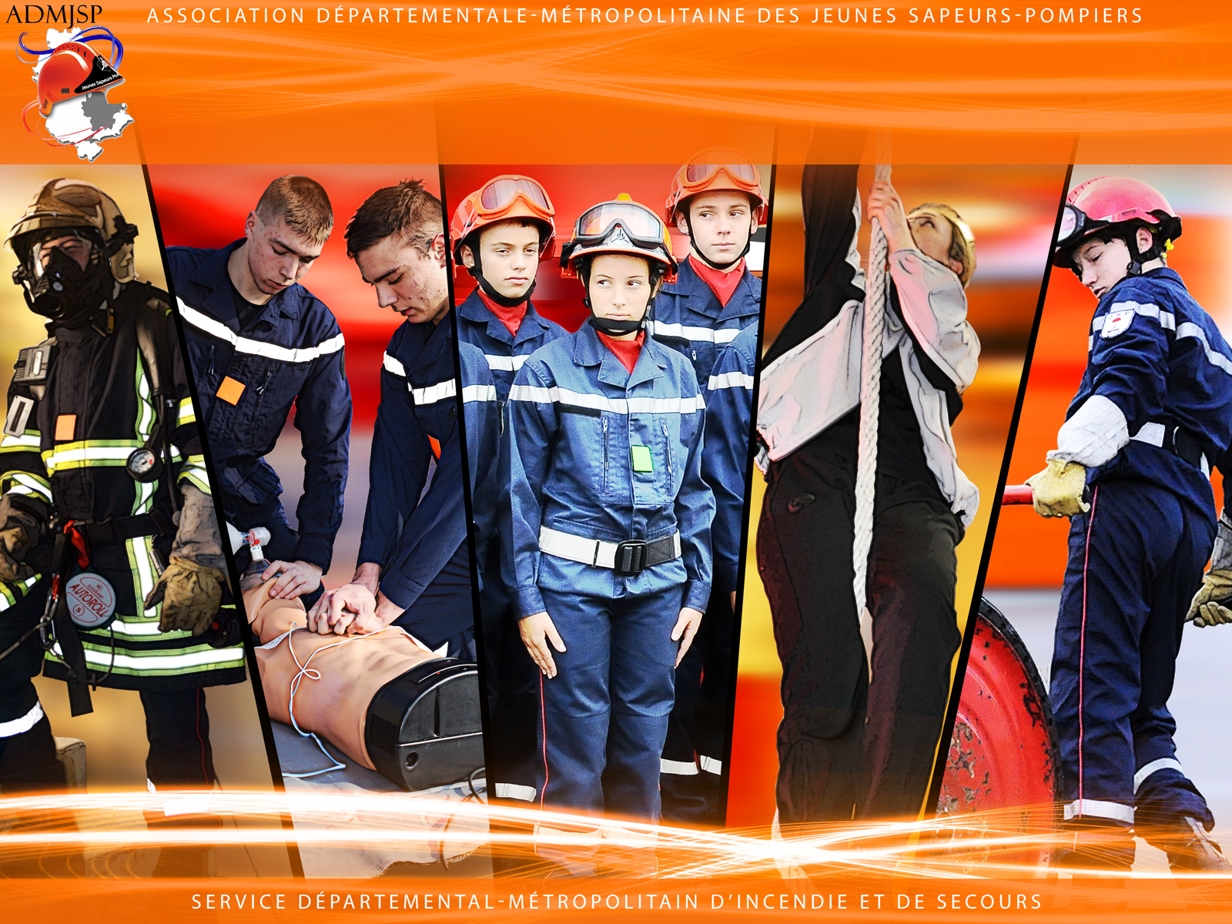
Différents sauvetages
ADMJSP / Pôle pédagogie – 2024 - Version 4

Slide 2
Différents sauvetages
Objectifs
Définitions
Différentes techniques
Assistance à un SP en difficulté
A la fin de cette partie, vous serez capable de connaître les techniques de sauvetages chez les sapeurs-pompiers
2

Slide 3
Introduction
Premières préoccupations du COS, les sauvetages et les mises en sécurité ➔ Souci permanent jusqu'à la fin de l’intervention.
Sauvetages doivent être réalisés en priorité, cependant, afin de faciliter et ou de protéger les intervenants et victime, ils peuvent être réalisés conjointement à l’attaque du feu par exemple.
Ces actions peuvent être menées au cours ou en dehors des incendies.

Slide 4
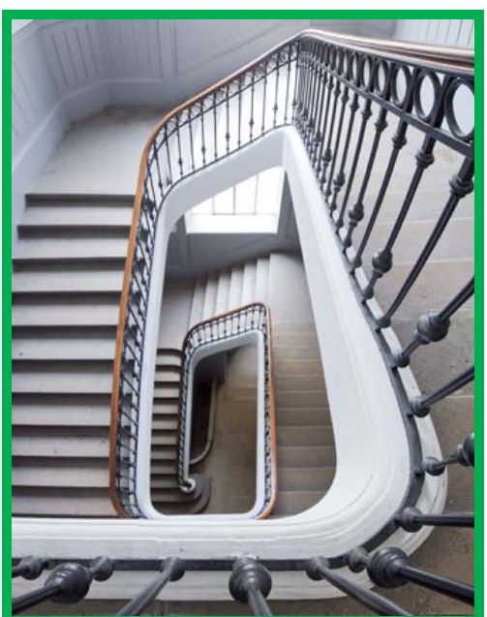
Introduction
Sauvetage : doit être opéré en utilisant de préférence les communications existantes
➔ Voies les + rapides, les + commodes et les + sûres.
4

Slide 5
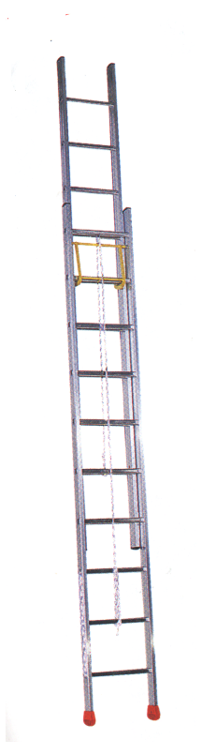
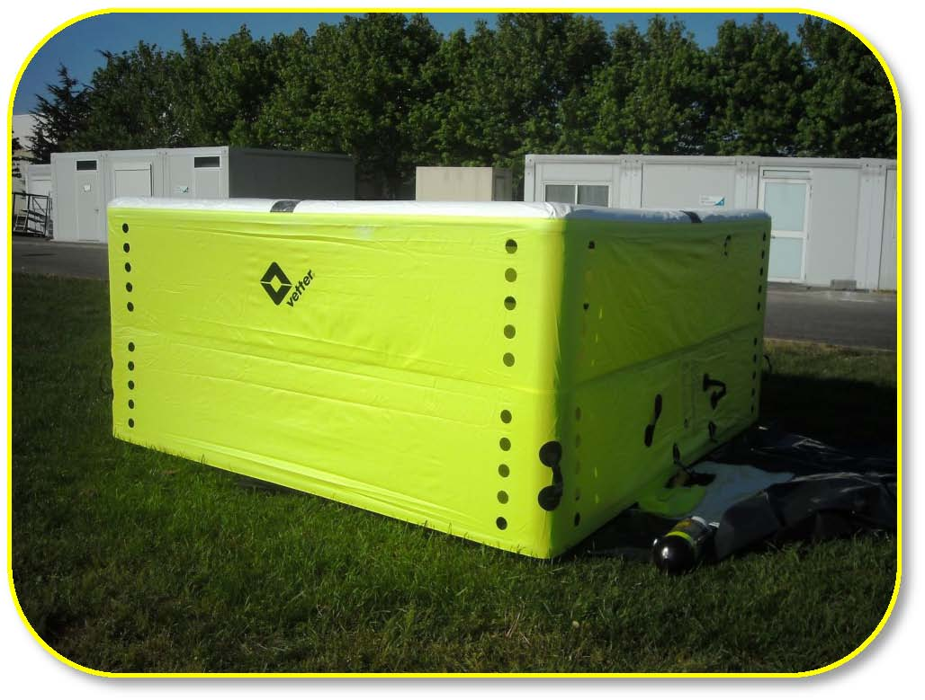
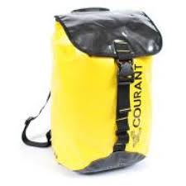
Introduction
COM EXISTANTES ➔ impraticables, le sauvetage :
Moyen de MEA, si H > 8 m
Echelle à coulisses, si H < 8 m
Echelle à crochets, si H > 8 m et/ou façades inaccessibles
LSPCC,
Coussin pneumatique de sauvetage si H < à 16 m ou 4ème étage.
5

Slide 6
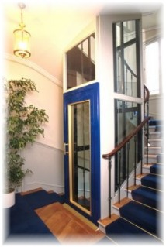
Introduction
Ascenseurs sont proscrits sauf dans IGH
➔ Descendre d’1 étage ou déplacer de quelques mètres la personne peut-être la meilleure solution.
Dans le cas où plusieurs sauvetages sont à opérer, l’utilisation simultanée des voies intérieures et extérieures permet d’agir plus rapidement et plus efficacement.
X
6

Slide 7
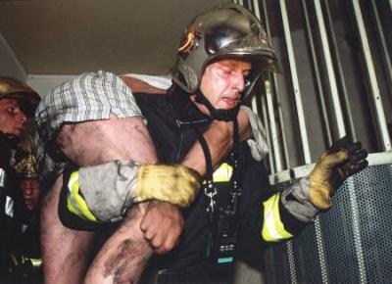
Définitions
Sauvetage :
Consiste à soustraire, une personne ou un animal à un péril direct ou imminent qui sans une aide extérieure serait vouée à une mort certaine.
7

Slide 8
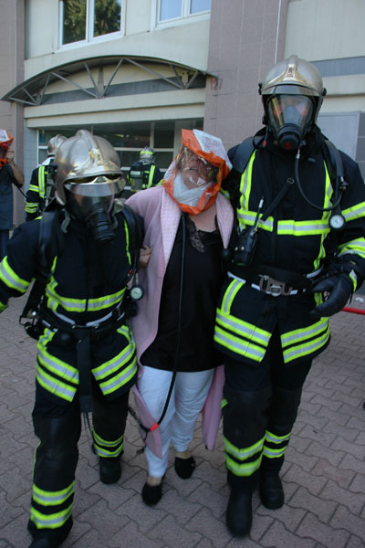
Définitions
Mise en sécurité :
Action visant à extraire, en l’accompagnant, une personne menacée par un danger auquel elle ne peut se soustraire d’elle-même.
8

Slide 9
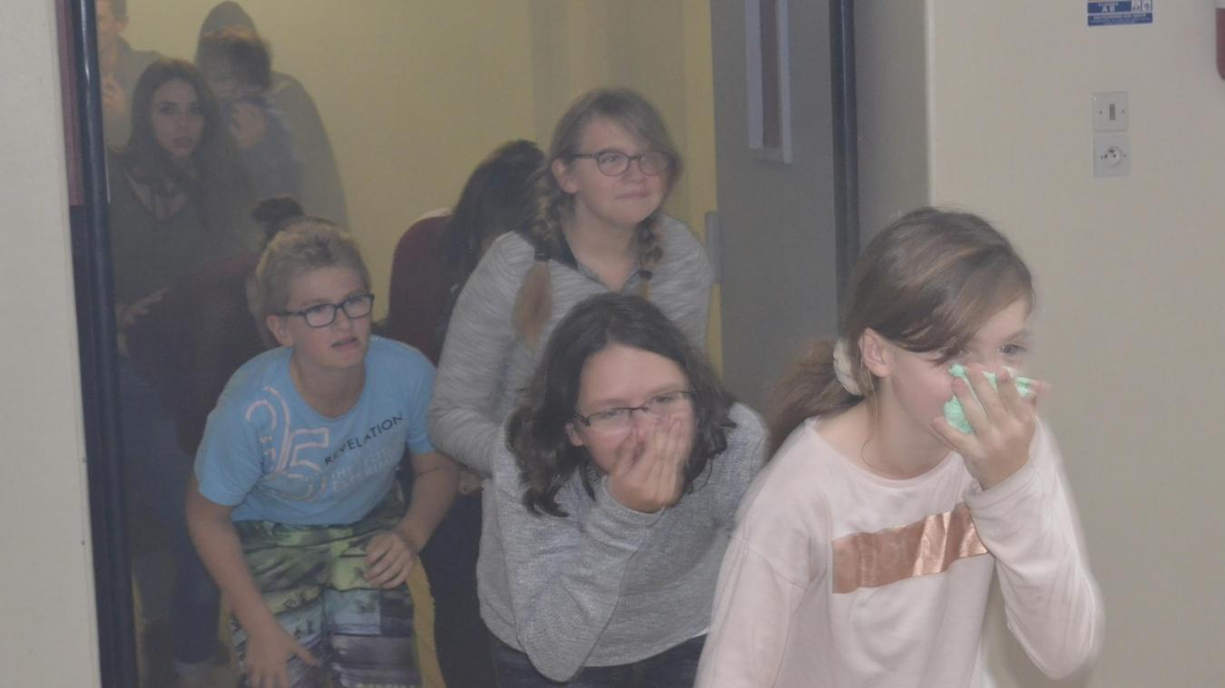
Définitions
Évacuation :
Opération visant à ordonner préventivement à des personnes de se déplacer hors des limites d’un périmètre de sécurité, au besoin en les accompagnant,
9

Slide 10
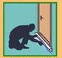
Définitions
Confinement :
Opération visant à ordonner à des personnes de se maintenir à l’abri d’un danger ambiant, en se calfeutrant à l’intérieur des locaux dans lesquels ils se trouvent.
10

Slide 11
Différentes techniques

Slide 12
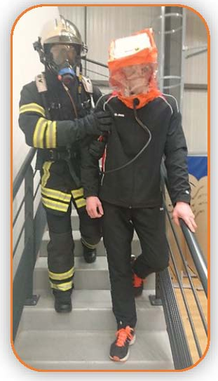
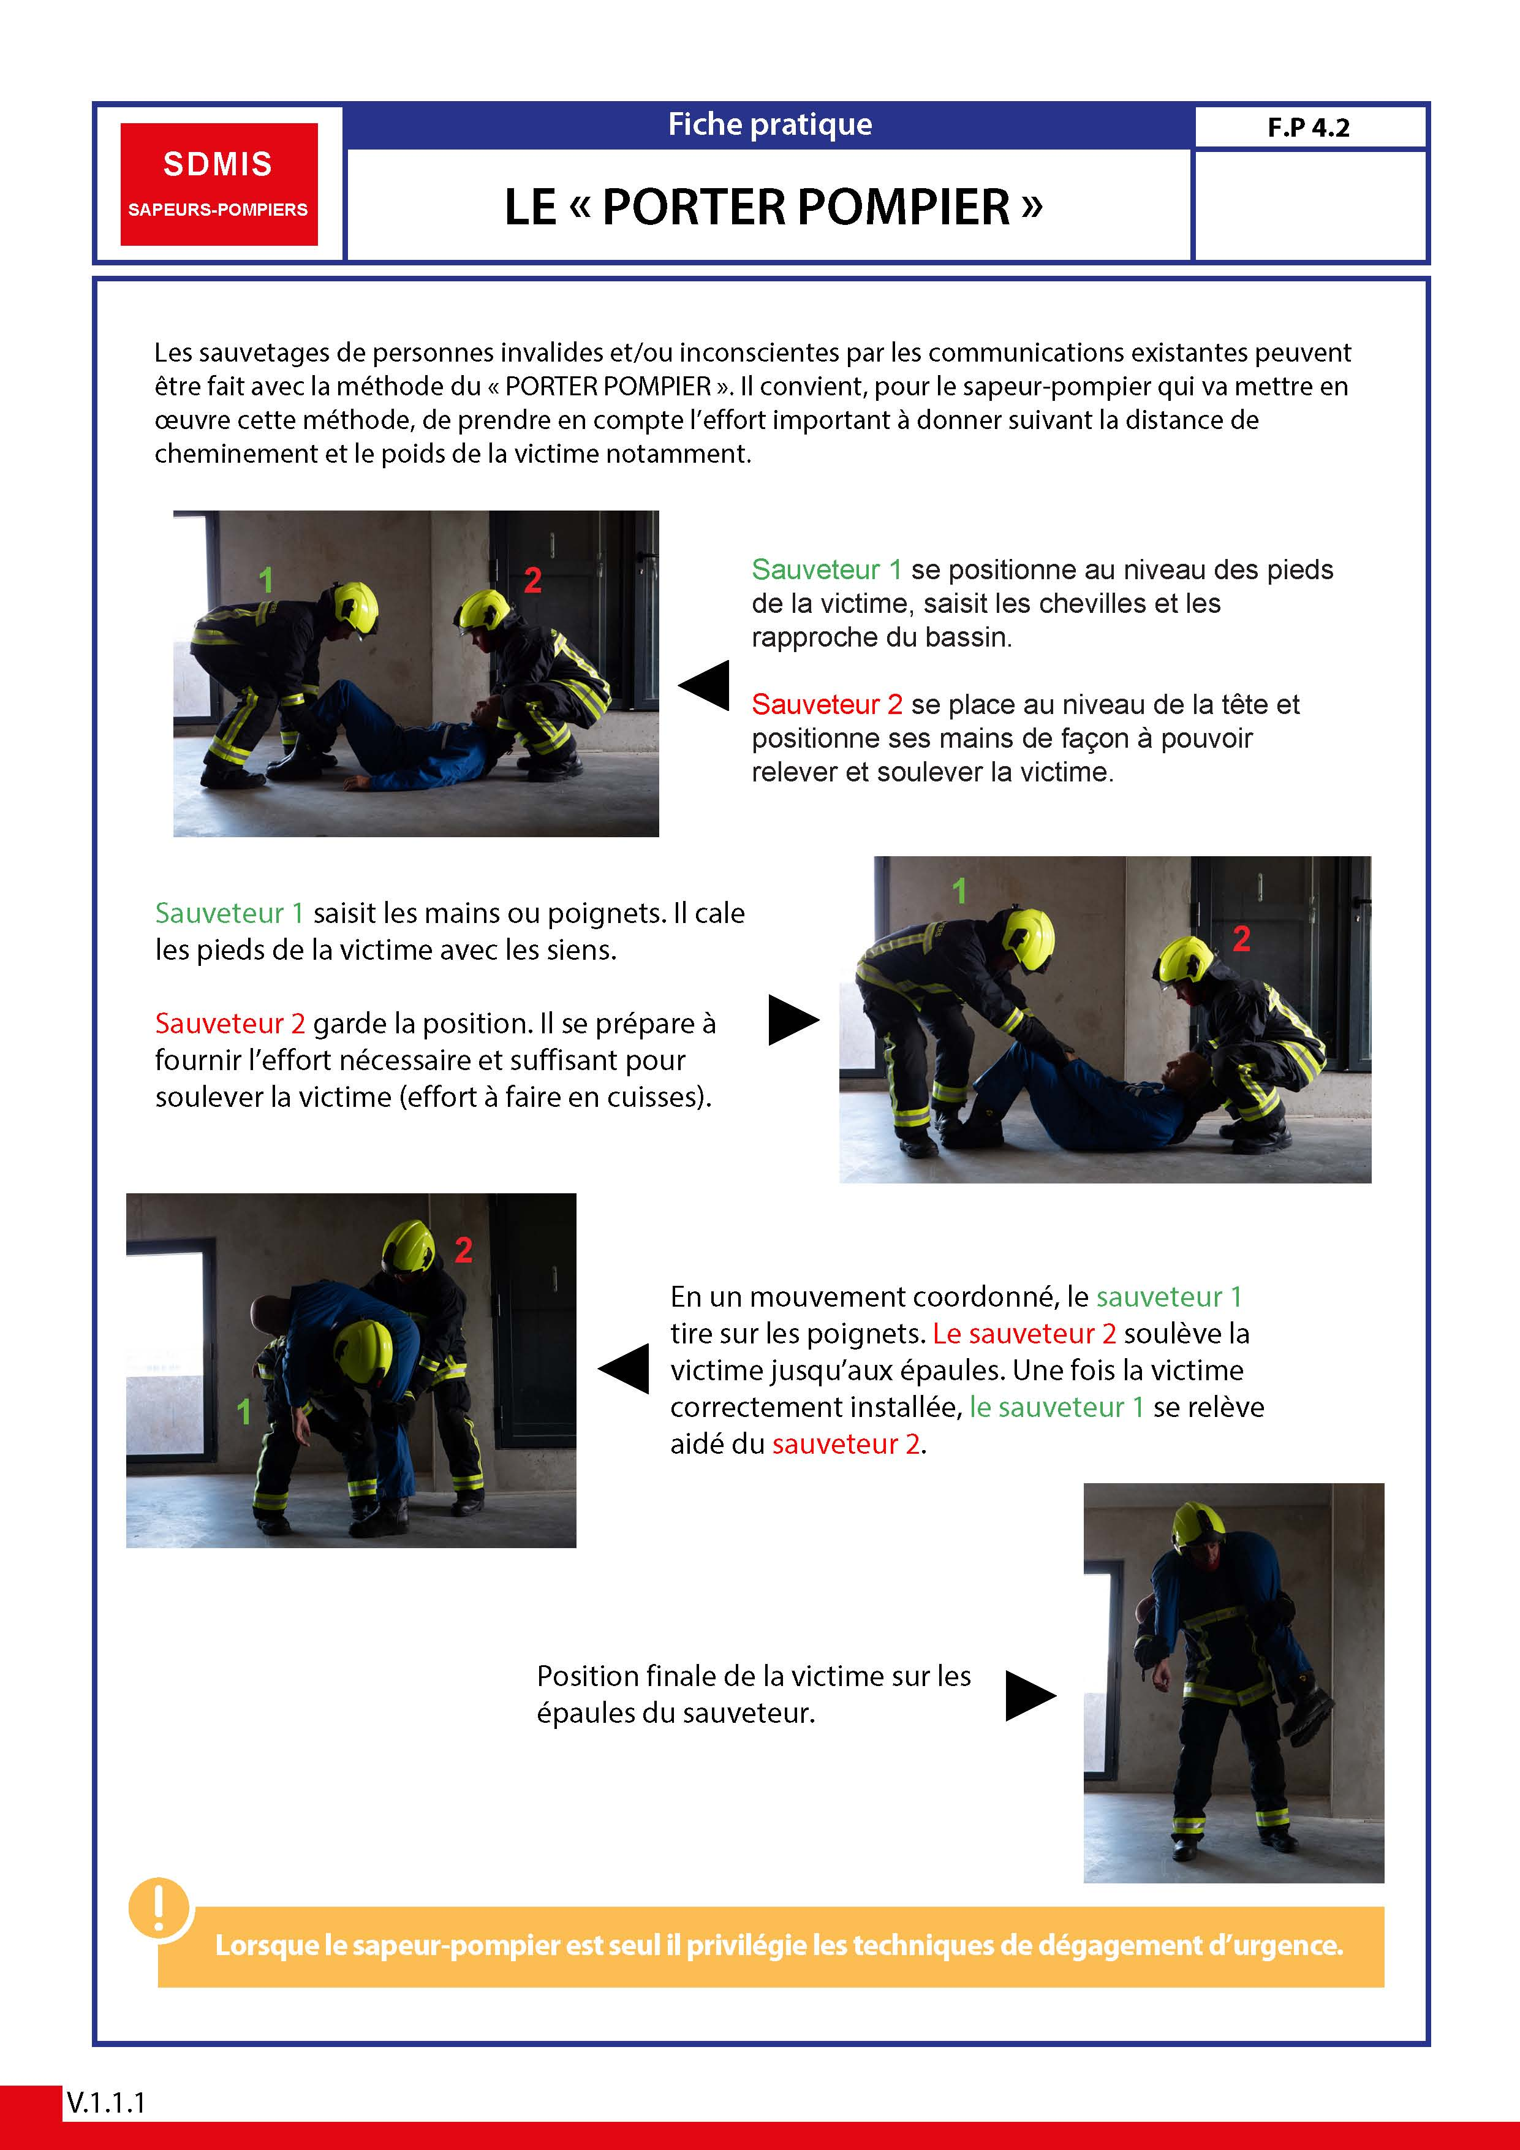
Différentes techniques
Par les communications existantes :

Slide 13
Différentes techniques
Technique du porter pompier :
Equipier 1 se positionne au niveau des pieds de la victime, saisit les cheville et les rapproche du bassin.
Equipier 2 se place au niveau de la tête et positionne ses mains de façon à pouvoir relever et soulever de terre la victime.
13

Slide 14
Différentes techniques
Technique du porter pompier :
Equipier 1 saisit les mains ou poignets, cale les pieds de la victime avec les siens.
Equipier 2 toujours en position pour soulever la victime, se prépare à fournir un mouvement puissant et énergique.
14

Slide 15
Différentes techniques
Technique du porter pompier :
En un mouvement coordonné, Equipier 1 tire sur les poignets,
Equipier 2 soulève la victime jusqu’aux épaules.
Une fois installé correctement, Equipier 1 se relève avec l’aide de l’équipier 2.
15

Slide 16
Différentes techniques
Technique du porter pompier :
Position finale de la victime sur les épaules
SP seul ➔ Techniques de dégagement d’urgence.
16

Slide 17
Différentes techniques
Vu en JSP 3 :
ARICO mise en œuvre et parcours simple
17

Slide 18
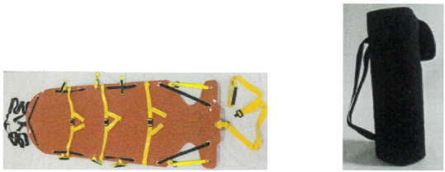
Différentes techniques
Brancard d'extraction :
Dotation des EPC ➔utilisé par le binôme de sauvetage pour :
Le sauvetage d'une victime
Le sauvetage de sauveteur
18

Slide 19
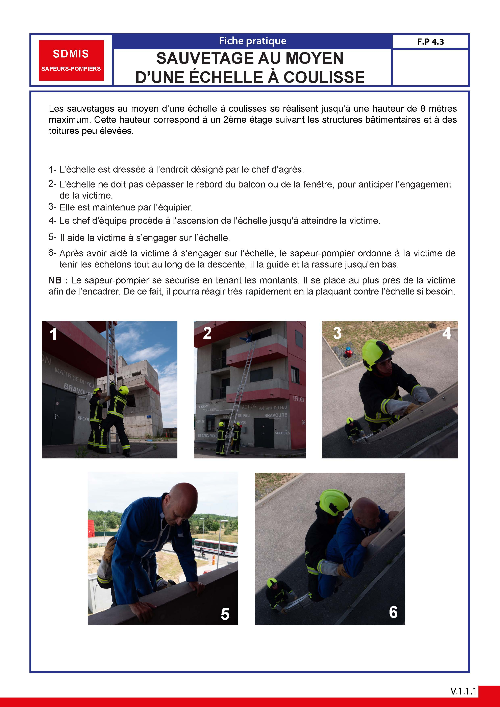
Différentes techniques
Au moyen d’une échelle à coulisses :
L’échelle est dressée à l’endroit désigné par le CA
19

Slide 20
Différentes techniques
Au moyen d’une échelle à coulisses :
L’échelle ne doit pas dépasser le rebord du balcon ou de la fenêtre, pour anticiper l’engagement de la victime
20

Slide 21
Différentes techniques
Au moyen d’une échelle à coulisses :
Elle est maintenue pas l’équipier
21

Slide 22
Différentes techniques
Au moyen d’une échelle à coulisses :
CE ➔ ascension de l’échelle jusqu'à la victime
22

Slide 23
Différentes techniques
Au moyen d’une échelle à coulisses :
Aide la victime à s’engager sur l’échelle
23

Slide 24
Différentes techniques
Au moyen d’une échelle à coulisses :
➔ SP ordonne à la victime de tenir les échelons tout au long de la descente, il la guide, la rassure jusqu’en bas.
SP se sécurise en tenant les montants.
➔ se place au plus près de la victime afin de l’encadrer.
De ce fait, il pourra réagir très rapidement en la plaquant contre l’échelle si besoin.
24

Slide 25
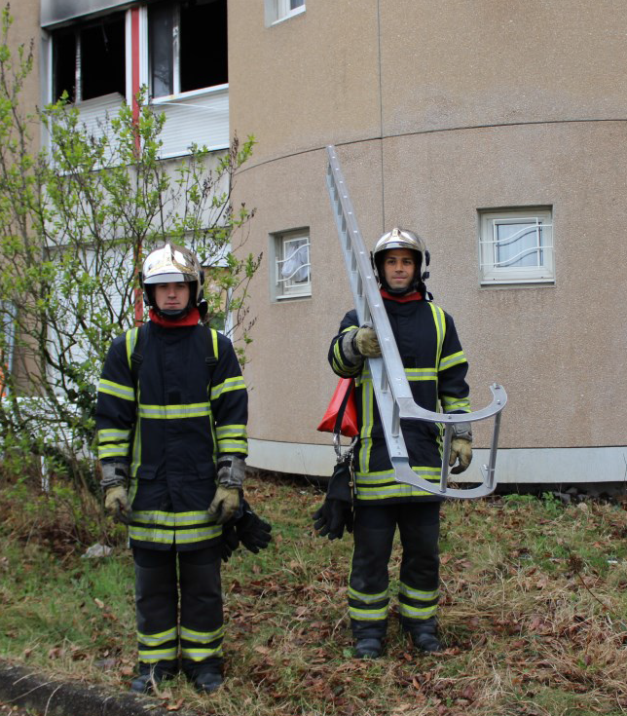
Différentes techniques
Sauvetage par l’extérieur
Au moyen du LSPCC :
≠ manipulations des échelles à mains, et les ≠ sauvetages au moyen du LSPCC ont été vus en JSP 2 et 3
25

Slide 26
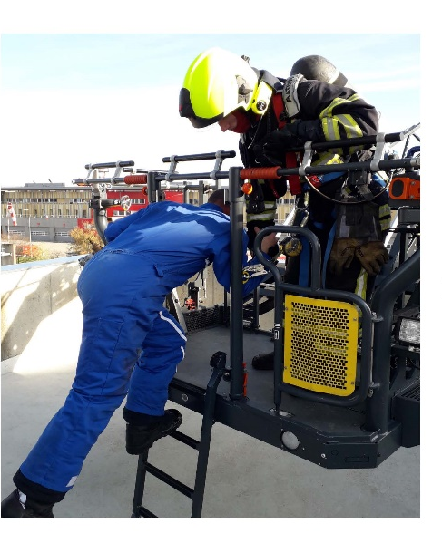

Différentes techniques
Avec les MEA :
➔ Disposant d'une plate-forme de sauvetage. La personne monte dans la nacelle ou la plate-forme aidée par le ou les SP.
26

Slide 27
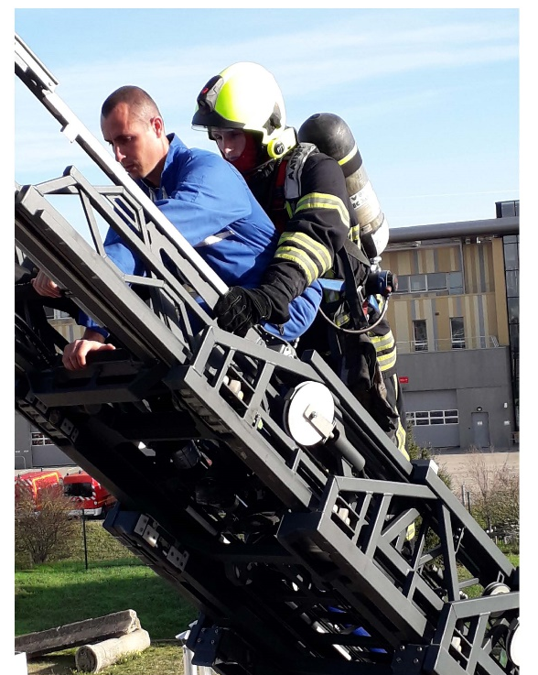
Différentes techniques
Avec les MEA :
Échelle aérienne sans plate-forme de sauvetage
Nota : Sont développés dans le cours UV JSP 4 : sauvetages au moyen d’un MEA et réalisés lors du COMP BNJSP.
27

Slide 28
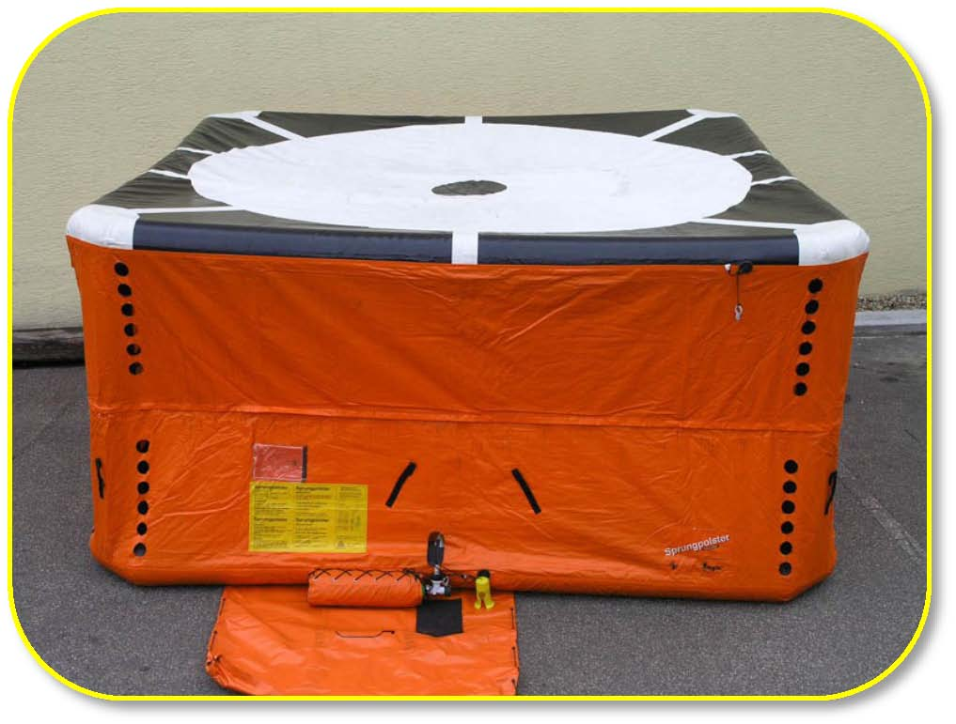
Différentes techniques
Au moyen du LCPS :
➔ Uniquement être utilisé lorsque toutes autres possibilité de sauvetage est exclue (MEA, LSPCC, Cagoules de fuite….) ou lorsque son utilisation est rendue nécessaire pour des raisons d'urgence (tentative de défénestration).
28

Slide 29
Différentes techniques
Au moyen du LCPS :
➔ Mis en œuvre en retrait de la zone de saut, pour être ensuite transporté et positionné sur ordre du COS,
29

Slide 30
Différentes techniques
Au moyen du LCPS :
➔ Mauvaise appréciation du gonflage complet de la structure, la personne à secourir pourrait sauter avant que l'agrès soit opérationnel.
Lieu de mise en place : dépend de la topographie des lieux
Surface d’installation : exempte de corps étrangers coupants, ou d’aspérités et éloignée d’une source de chaleur extrême.
30

Slide 31
Différentes techniques
Au moyen du LCPS : Principe de fonctionnement :
➔ Armature souple, gonflable à l’aide d’une bouteille d’ARI 9 litres, sans limiteur de débit.
Lors d’un saut sur la bâche ➔l’air emprisonné va s’échapper par les évents et ainsi amortir la chute.
Déformation de la structure ➔ Réception de la personne en évitant le rebond.
➔ Reprend sa forme initiale dès le retrait de la personne.
31

Slide 32
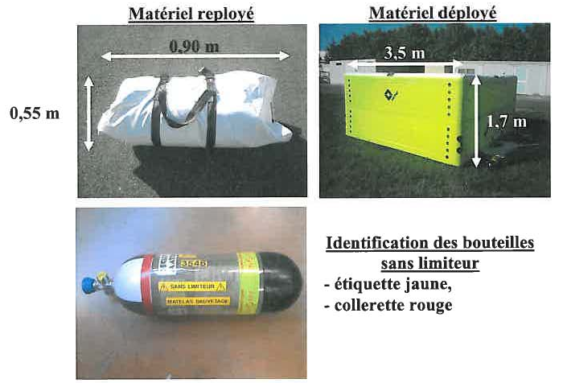
Différentes techniques
Caractéristiques communes aux 2 coussins :
➔ Prévu pour des personnes sautant de 16 m maximum soit 4 étages, son temps de gonflage est de 40 s
32

Slide 33
Différentes techniques
Caractéristiques communes aux 2 coussins :
Poids : 55 Kg
Temps de reprise du volume initial : 10 secondes
Mise en œuvre : 2 SP
33

Slide 34
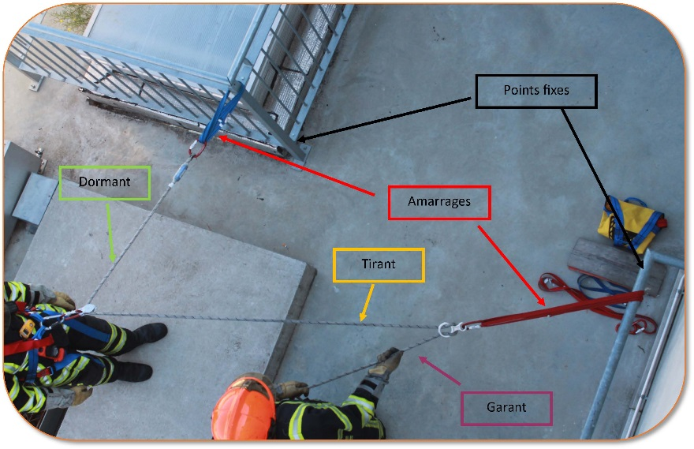
Différentes techniques
Personne bloquée dans une excavation :
≠ sauvetages au moyen du LSPCC ont été vus en JSP 3
34

Slide 35
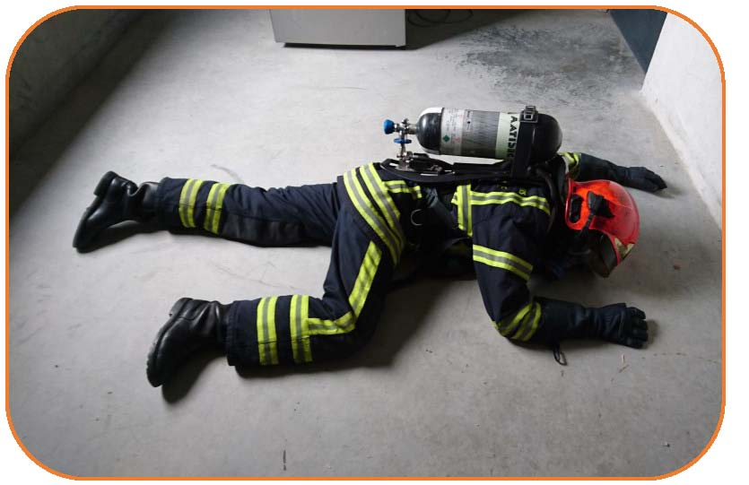
Sauvegarde opérationnelle
35

Slide 36
Sauvegarde opérationnelle
Chaque année, dans le monde, plusieurs accidents provoquent des blessures graves voire la mort de SP.
Liste non exhaustive des situations entraînant des accidents :
Phénomènes thermiques et la progression rapide du feu ;
Explosion, Effondrement ;
Malaise, ACR, Chute, Blessure ;
Manque d’air, prise au piège, Désorientation ;
Perte ou détérioration de matériel de protection individuelle…
36

Slide 37
Sauvegarde opérationnelle
Dans le cadre de la sauvegarde opérationnelle, la mise en œuvre de chaque action doit intégrer un impératif de sécurité, notamment en analysant la balance bénéfices/risques.
Pour autant l’absence d’une maîtrise totale sur l’environnement ne permet pas l’élimination de tout risque.
➔ SP doit y être préparé individuellement.
37

Slide 38
Sauvegarde opérationnelle
De l’équipier/chef d’équipe jusqu’au COS doit prendre en
compte tous les éléments pour éviter d’être en danger pouvant
entraîner des blessures graves voire la mort.
Dans des cas extrêmes ➔
sauvetages de sauveteurs.
38

Slide 39
Sauvegarde opérationnelle
Définitions :
Sauvetage de sauveteurs :
Action de soustraire à un péril immédiat un SP ou une équipe SP dans l’impossibilité de la faire sans aide extérieure.
Cette action est effectuée par un binôme en respectant les règles d’engagement applicables en ZE.
39

Slide 40
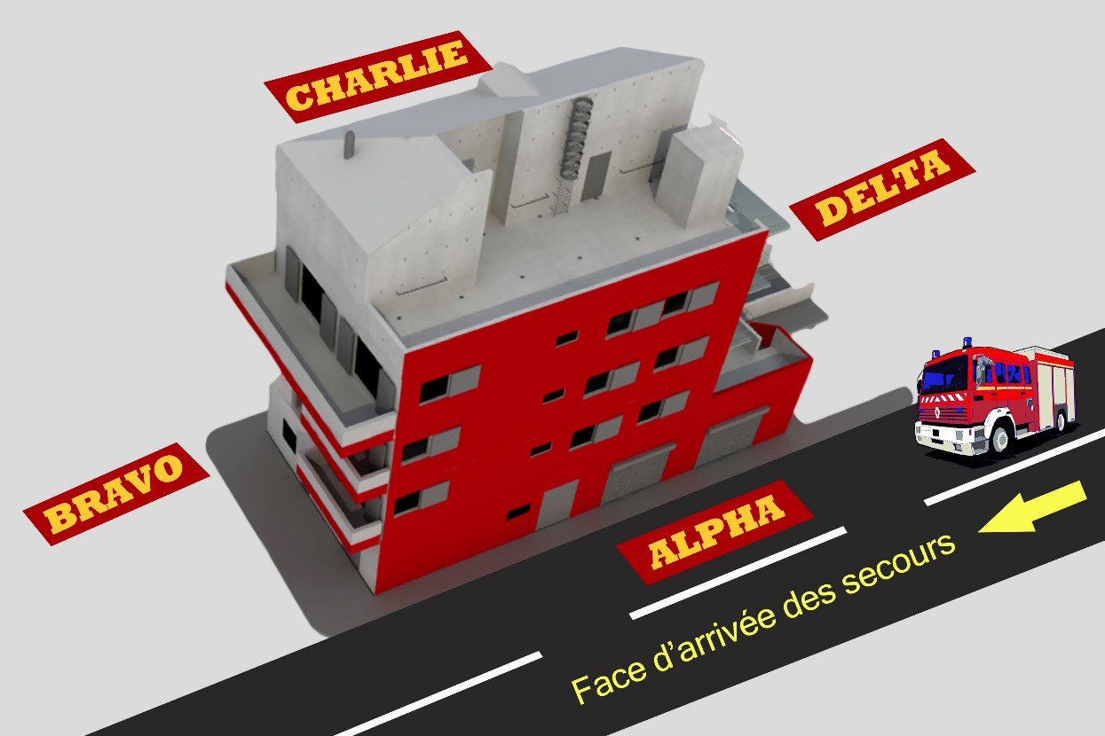
Sauvegarde opérationnelle
Définitions :
Extraction de sauveteurs :
SP en difficulté doit pouvoir indiquer sa position.
Dénomination des façades est un élément important.
40

Slide 41
Sauvegarde opérationnelle
Définitions : Procédures d’évacuation :
SP doit connaître la procédure d’évacuation d’urgence
➔ Doit intégrer à minima les notions suivantes :
Définition du signal d’alerte d’évacuation,
Itinéraire(s) de repli et/ou de secours,
Consignes sur la ou les zones de regroupement
Si la sécurité d’un ou plusieurs SP est gravement menacée, ils doivent assurer leur sauvegarde prioritairement à l’action en cours.
41

Slide 42
Sauvegarde opérationnelle
Sécurité en intervention :
➔ COS peut :
Désigner un officier chargé de la prévention pour lui rendre compte sans délai de dysfonctionnement,
Solliciter un groupe de sauvetage SP spécifique,
Utiliser les moyens d’alerte pour ordonner le repli des équipes,
Doit anticiper l’évolution au plus défavorable de l’intervention,
Doit connaître l’emplacement et le nombre de SP engagés.
42

Slide 43
Sauvegarde opérationnelle
Moyens d’alerte en cas de changement grave et imminent :
COS, sur ordre et sous sa responsabilité, utilise :
Moyens radios en diffusant sur le ou les canaux tactiques employés le message suivant :
« Alerte Danger Repli Immédiat » x 3 fois
43

Slide 44
Sauvegarde opérationnelle
Moyens d’alerte en cas de changement grave et imminent :
Moyens sonores disponibles sur le site de l’intervention (EMA, sirène, porte voix, etc.) pour le personnel qui ne serait pas muni de radio.
Conducteurs actionnent les avertisseurs sonores en continu de leur engin respectif.
Au retentissement de ces signaux, l’ensemble des SP se désengage immédiatement et se rassemble en zone hors danger
44

Slide 45
Sauvegarde opérationnelle
Moyens d’alerte en cas de changement grave et imminent :
À défaut de point de regroupement prédéfini par le COS, le personnel se rend à son engin respectif et se met à la disposition de son CA.
➔ CA rendent compte au chef de secteur ou au COS de la liste des SP éventuellement manquant.
45

Slide 46
Sauvegarde opérationnelle
Procédure d’alerte en cas d’accident impliquant un SP :
En cas de survenue d’un accident touchant un SP, une procédure d’alerte peut être suivie en fonction de la situation.
➔ Ensemble d’actions, visant à structurer les actions qu’un SP peut être amené à réaliser.
Si après 30 secondes il pense ne pas pouvoir se débloquer seul ou faire face à la situation, il lance un appel de détresse.
46

Slide 47
Sauvegarde opérationnelle
Procédure d’alerte en cas d’accident impliquant un SP :
Dans l’attente de l’arrivée des secours, le binôme doit tenter de
se dégager, de se placer de façon à être repéré, chercher à se
protéger du flux thermique, et gérer son air respirable à
disposition.
47

Slide 48
Sauvegarde opérationnelle
Composition d’un message d’alerte : NELAR
N = nom(s) du ou des SP concerné(s)
E = engin concerné
L = localisation
A = air suffisant (ou non), pression de …. bars
R = renfort
Message de détresse doit être collationné par le contrôleur ou le CA.
Ces derniers garderont un contact permanent avec le binôme en difficulté jusqu’à l’arrivée d’1 ou plusieurs binômes auprès des SP en difficulté.
48

Slide 49
Sauvegarde opérationnelle
Composition d’un message d’alerte : NELAR
Contenu type | Exemple
3 fois « URGENT ! » NOM ENGIN LOCALISATION AIR RENFORT | « URGENT ! URGENT ! URGENT ! » Ici le Caporal X Du FPT X Bloqué suite à effondrement du plafond, au 2ème étage de la maison dans ce qui ressemble à un couloir, je suis avec mon équipier ! J’ai suffisamment d’air, J’ai besoin d’un binôme pour nous aider à nous dégager.
49

Slide 50
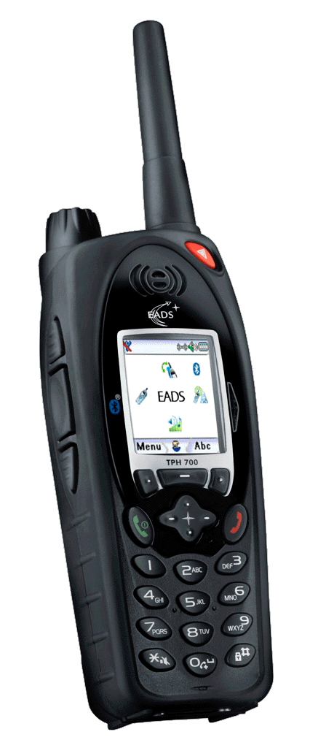
Sauvegarde opérationnelle
Appel de détresse :
Lors d’un accident impliquant un binôme et que celui-ci ne parvient pas à joindre le CA et/ou le COS ➔bouton appel de détresse est nécessaire.
50

Slide 51
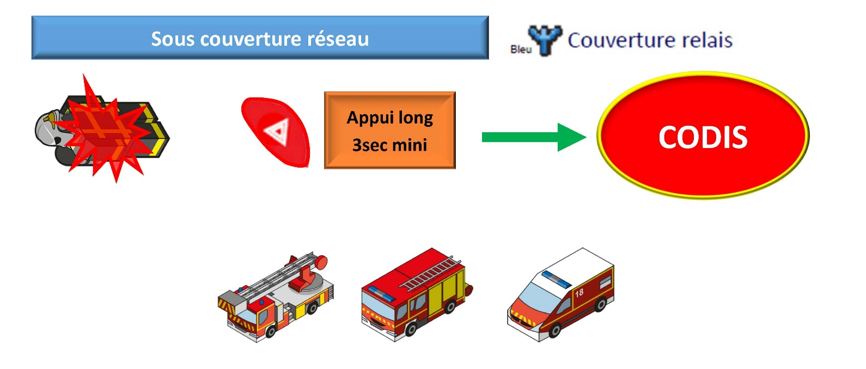
Sauvegarde opérationnelle
Appel de détresse :
51

Slide 52

Sauvegarde opérationnelle
Appel de détresse :
52

Slide 53
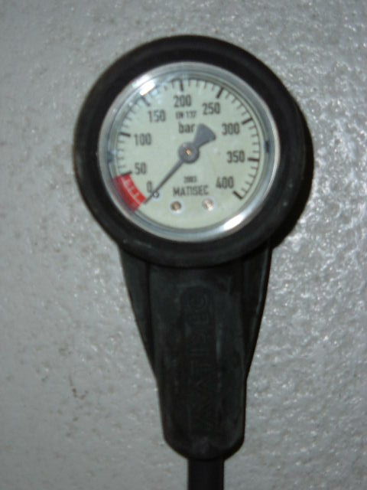
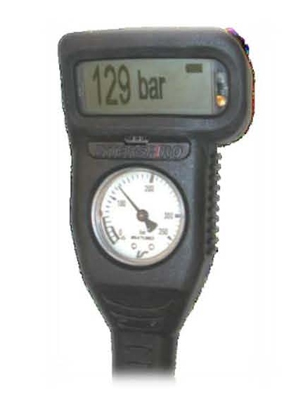
Sauvegarde opérationnelle
Actions en cas d’accident :
1. AIR : Je regarde ma pression restante au manomètre, pour me faire une idée de mon autonomie.
53

Slide 54
Sauvegarde opérationnelle
Actions en cas d’accident :
2. ALERTE :
Message d'alerte
Si pas de réponse
54

Slide 55
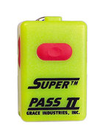
Sauvegarde opérationnelle
Actions en cas d’accident :
3. Alarme :
55

Slide 56
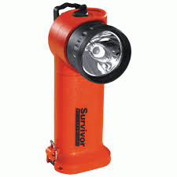
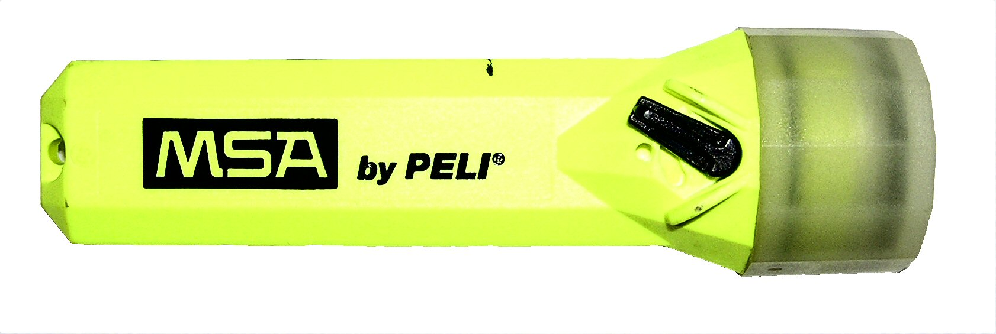
Sauvegarde opérationnelle
Actions en cas d’accident :
4. Éclairage :
56

Slide 57
Sauvegarde opérationnelle
Actions en cas d’accident :
5. Économiser l’air :
Je contrôle ma respiration (méthode de gestion de l’air) ;
Ces techniques sont développées plus loin.
57

Slide 58
Sauvegarde opérationnelle
Actions en cas d’accident :
6. Rester près du sol :
Je me mets en position basse (perpendiculaire le long d’un mur) pour éviter le flux thermique, chercher l’air frais et de la visibilité ;
58

Slide 59

Sauvegarde opérationnelle
Actions en cas d’accident :
7. Taper :
➔ Je fais du bruit pour me signaler ;
59

Slide 60
Sauvegarde opérationnelle
Actions en cas d’accident :
8. Explorer son environnement immédiat :
Je balaye le sol pour retrouver le tuyau,
➔ Je balaye le mur pour retrouver un ouvrant.
60

Slide 61
Sauvegarde opérationnelle
Actions en cas d’accident :
9. Remonter la cagoule :
CAS EXTREME (dernier recours) :
➔ Lorsque je n’ai plus d’air, je positionne ma tête au plus près du sol, je retire le micro-régulateur et je remonte ma cagoule sur le masque pour filtrer la fumée et je respire au minimum.
61

Slide 62
Sauvegarde opérationnelle
Actions en cas d’accident :
Important :
Confirmer la réception du message et garder le contact en permanence.
Chercher la sortie !
Faire un point de situation régulièrement sur l'évolution de la situation et sur tout changement de position.
62

Slide 63
Sauvegarde opérationnelle
Méthodes de respiration :
Ensemble des méthodes décrites sont des propositions de méthodes visant à limiter la consommation d’air du porteur et ainsi augmenter le temps de survie.
Le choix de la méthode reste propre à chaque SP.
Il utilisera celle avec laquelle il est le plus à l’aise à l’exception de la dernière.
63

Slide 64
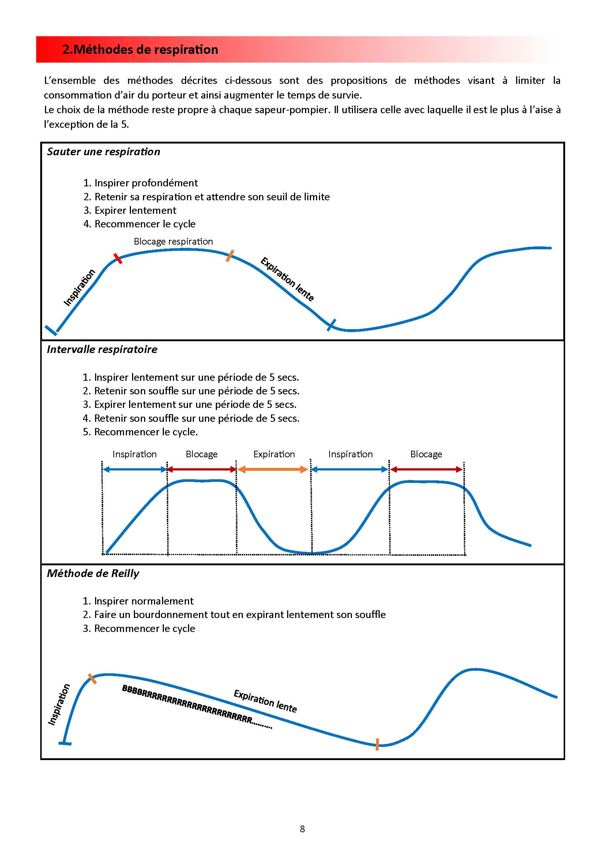
Sauvegarde opérationnelle
Méthodes de respiration :
64

Slide 65
Sauvegarde opérationnelle
Méthodes de respiration :
65

Slide 66
Sauvegarde opérationnelle
Méthodes de respiration :
66

Slide 67
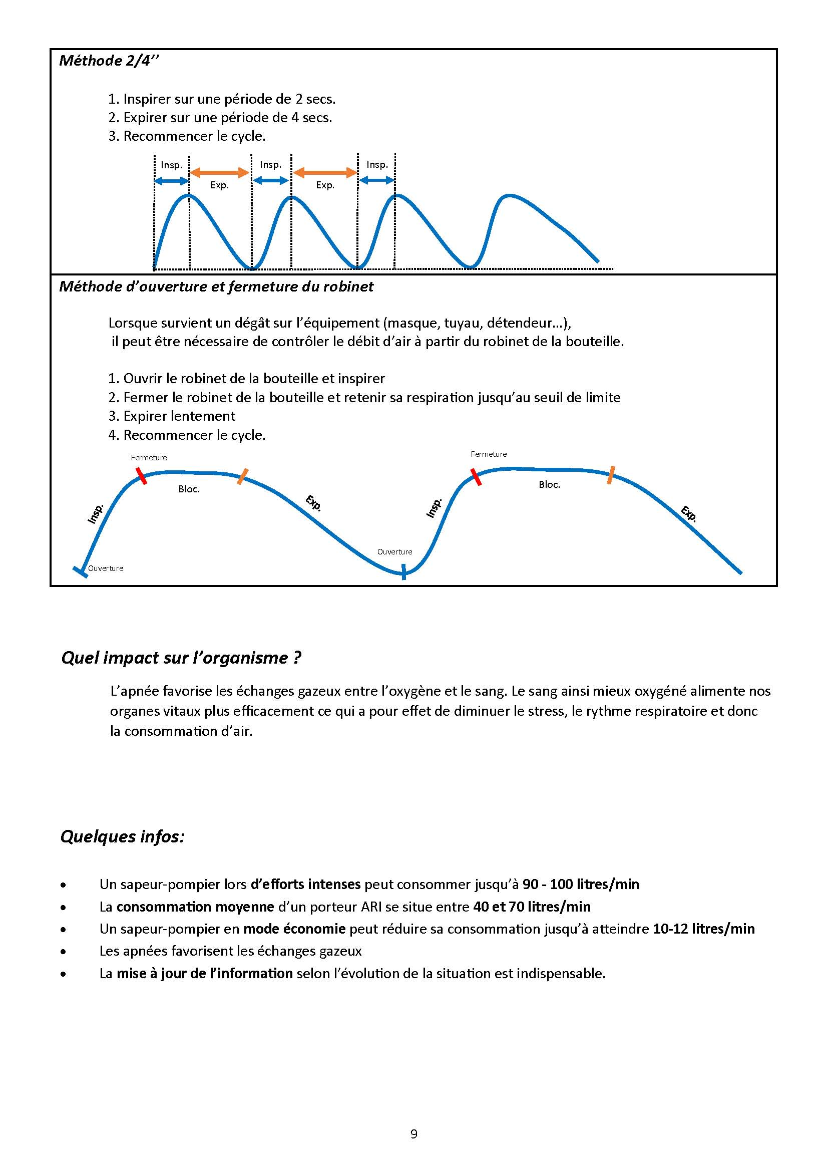
Sauvegarde opérationnelle
Méthodes de respiration :
67

Slide 68
Sauvegarde opérationnelle
Méthodes de respiration :
68

Slide 69
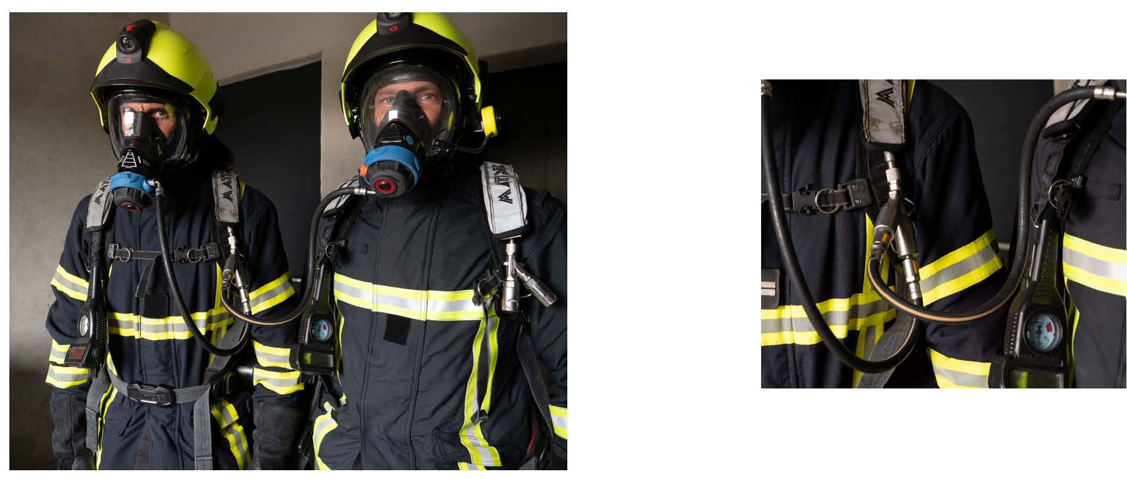
Sauvegarde opérationnelle
Évacuation d’1 SP ayant un problème lié à l’air respirable
Manque d’air ou détérioration de l’ARI de l’1 des SP :
Information de l’incident ➔ au contrôleur, au CA.
Raccordement réalisé ➔ retour du binôme par l’itinéraire de repli jusqu’à la sortie de la ZE
69

Slide 70
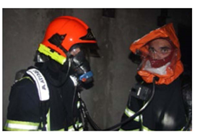
Sauvegarde opérationnelle
Évacuation d’1 SP ayant un problème lié à l’air respirable
ARI utilisés n’ont pas de prise double ➔ utilisation de la cagoule d’évacuation
70

Slide 71
Sauvegarde opérationnelle
Abordage d’un SP blessé :
Si les conditions ne permettent pas un abordage, réaliser un dégagement d’urgence immédiatement.
Canevas : Ne tient pas compte des difficultés du terrain, à chaque situation l’adaptation est de mise.
71

Slide 72
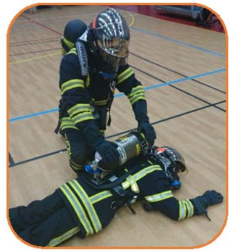
Sauvegarde opérationnelle
Abordage d’un SP blessé :
a. Aborder et stimuler le SP :
Rechercher une réaction,
Examiner rapidement l’état général,
Analyser l’environnement,
Prendre une décision,
72

Slide 73
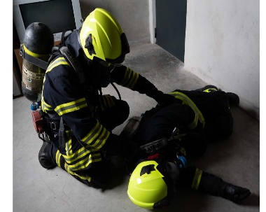
Sauvegarde opérationnelle
Abordage d’un SP blessé :
b. Retourner le SP blessé sur le dos :
Pour pouvoir terminer l’examen général,
Vérifier les signes vitaux,
Lever le bras de la victime coté
retournement,
Saisir l’épaule et le bassin,
73

Slide 74

Sauvegarde opérationnelle
Abordage d’un SP blessé :
c. Vérifier conscience/ventilation …… :
Contrôler rapidement :
- La conscience,
- La respiration,
74

Slide 75
Sauvegarde opérationnelle
Abordage d’un SP blessé :
c. Vérifier …. présence d’arrivée d’air dans le masque :
Exercer une légère traction du masque, pour écouter l’air s’échapper sous pression.
ARI de la victime est vide il n’est pas exclu d’abandonner l’appareil afin de gagner du poids
en conservant le masque.
ne doit pas retarder l’extraction du blessé.
75

Slide 76
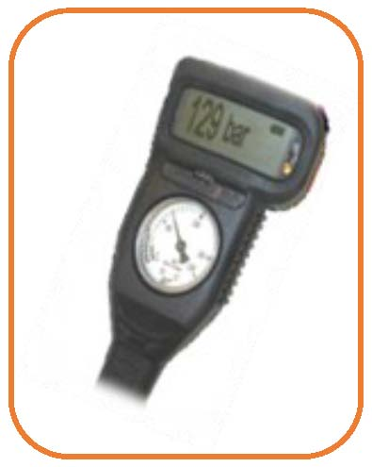
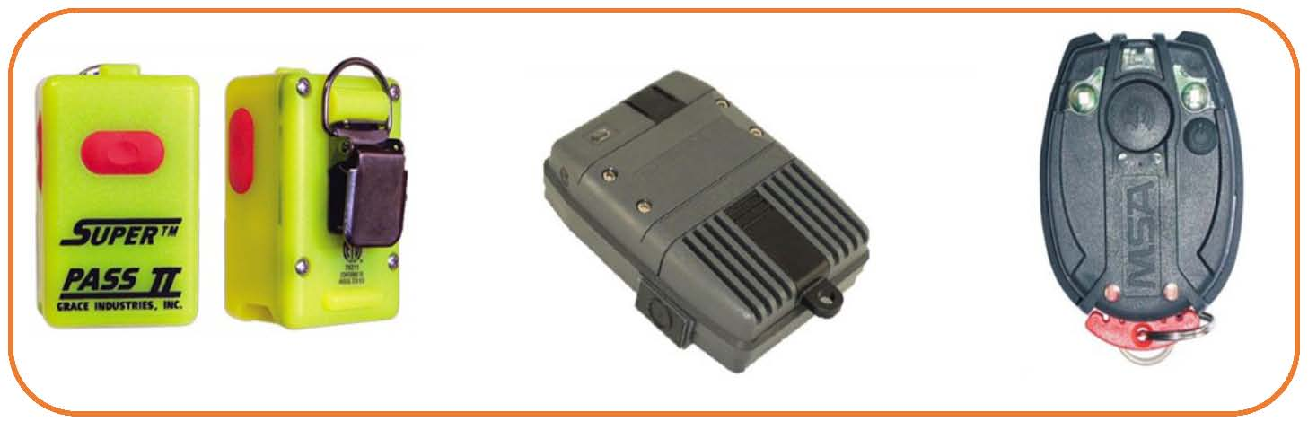
Sauvegarde opérationnelle
Abordage d’un SP blessé :
d. Couper la balise de signalisation et de localisation (BSL) :
ARI QS : acquitter l’alarme
Autres BSL : il n’est pas possible d’acquitter.
76

Slide 77
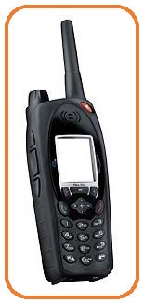
Sauvegarde opérationnelle
Abordage d’un SP blessé :
e. Passer un message d’alerte :
Très clair,
Précis Rapide,
Renfort éventuel,
77

Slide 78
Sauvegarde opérationnelle
Abordage d’un SP blessé :
f. L’évacuation :
Opération préalable à l’évacuation : le demi-tour
½ tour ➔seulement si la situation le permet,
Rotation est induite par le positionnement du corps,
Objectif ➔ sortir la tête en avant, de cette façon l’accès aux bretelles ou la poignée de traction est plus simple.
78

Slide 79
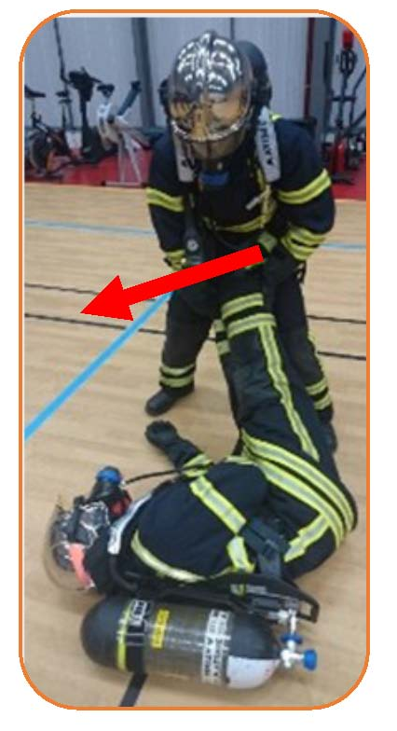
Sauvegarde opérationnelle
Abordage d’un SP blessé :
f. L’évacuation :
Opération préalable à l’évacuation :
le demi-tour
Debout : saisir les cheville et poussez les pointes de pied en direction de la tête.
79

Slide 80
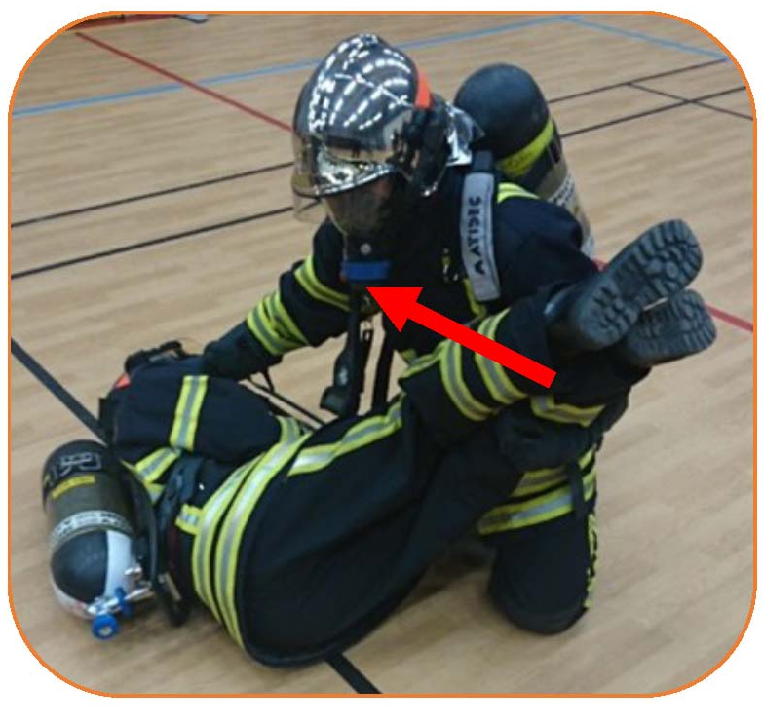
Sauvegarde opérationnelle
Abordage d’un SP blessé :
f. L’évacuation :
Opération préalable à l’évacuation :
le demi-tour
A genoux : saisir derrière les genoux,
1 bretelle peut être employée et poussez
les genoux en direction de la tête
80

Slide 81
Sauvegarde opérationnelle
Technique du packaging
81

Slide 82
Sauvegarde opérationnelle
Technique du packaging :
Solidariser SP blessé avec son ARI :
➔Inconscient perd sa tonicité ➔ lorsqu’on tire sur les bretelles de l’ARI celui-ci glissera dans le dossard et sera maintenu seulement par la ventrale.
Attention manipulation pas toujours réalisable en fonction du gabarit du porteur !
82

Slide 83
Sauvegarde opérationnelle
Technique du packaging :
Solidariser le SP blessé avec son ARI :
L de l’ensemble à tracter se voit augmenter entraînant un risque d’arrachage du masque ajoutant une problématique si le SP respire.
Solidarisation du porteur avec son ARI se réalise seulement lors de l’extraction par 1 seul SP.
83

Slide 84
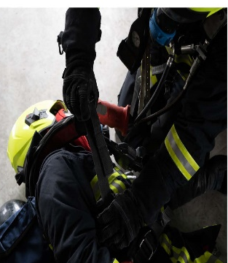
Sauvegarde opérationnelle
Technique du packaging :
Solidariser le SP blessé avec son ARI :
Desserrer les bretelles du dossard
84

Slide 85

Sauvegarde opérationnelle
Technique du packaging :
Solidariser le SP blessé avec son ARI :
Détendre la sangle ventrale au maximum et tirer l’appareil vers le bas (par la poignée basse du dossard)
85

Slide 86

Sauvegarde opérationnelle
Technique du packaging :
Solidariser le SP blessé avec son ARI :
Lever une jambe de la victime,
86

Slide 87

Sauvegarde opérationnelle
Technique du packaging :
Détacher la sangle ventrale tout en conservant une boucle dans chaque main,
Passer la sangle ventrale entre les jambes de la victime et l’attacher.
➔ Laisser la jambe de la victime sur l’épaule du sauveteur
87

Slide 88
Sauvegarde opérationnelle
Évacuation à 1 SP
88

Slide 89
Sauvegarde opérationnelle
Évacuation à 1 SP :
Méthode la plus simple et la plus rapide à mettre en œuvre
Principalement utilisée lorsque l’un des SP composant le binôme est victime d’un accident
89

Slide 90
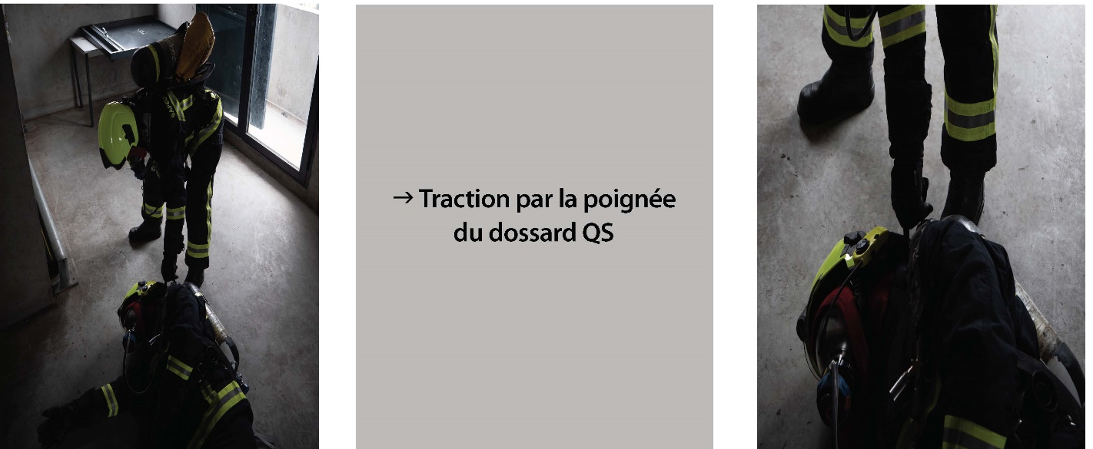
Sauvegarde opérationnelle
Évacuation à 1 SP :
90

Slide 91

Sauvegarde opérationnelle
Évacuation à 1 SP :
91

Slide 92
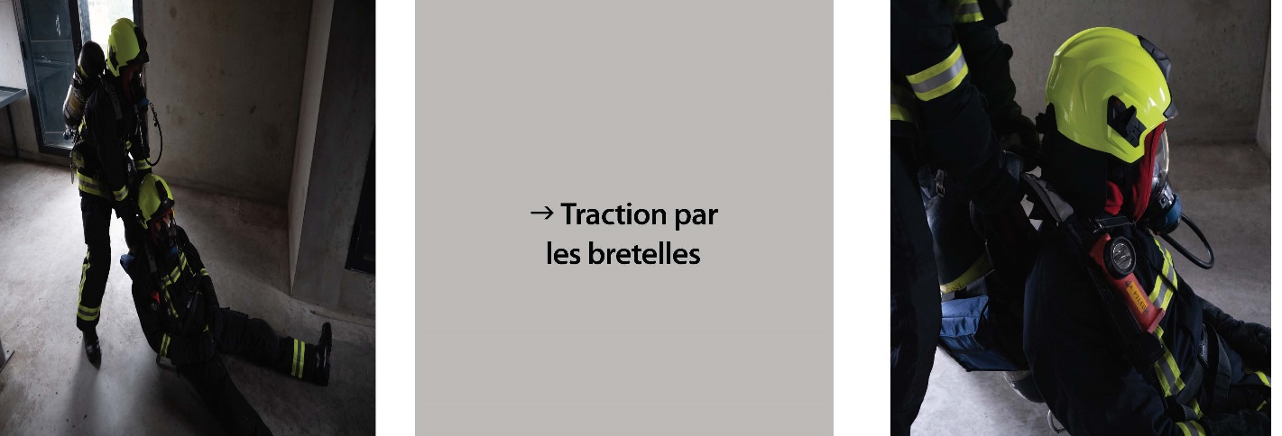
Sauvegarde opérationnelle
Évacuation à 1 SP :
92

Slide 93
Sauvegarde opérationnelle
Évacuation à 2 SP
93

Slide 94
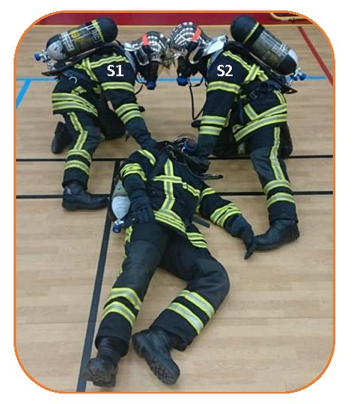
Sauvegarde opérationnelle
Évacuation horizontale ➔ 2 SP de face :
94

Slide 95
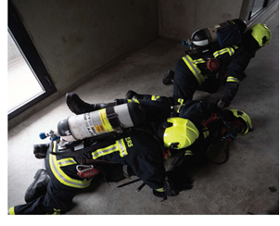
Sauvegarde opérationnelle
Le tiré / poussé :
95

Slide 96
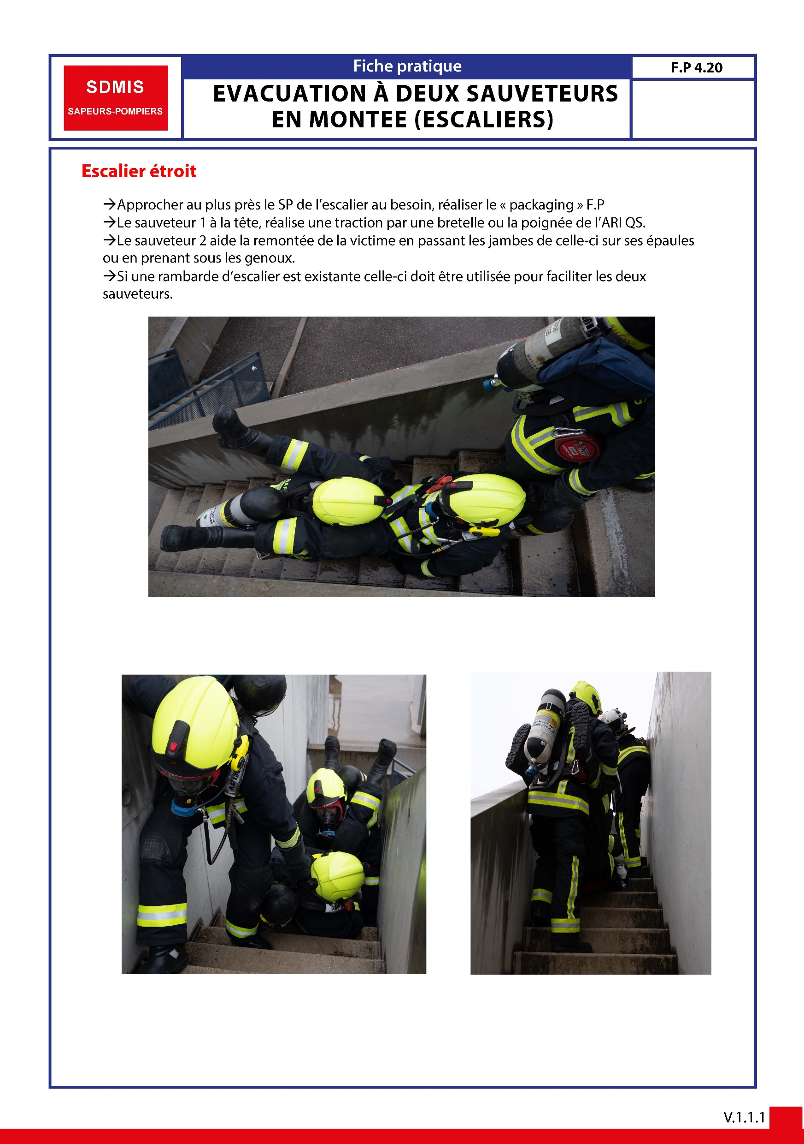
Sauvegarde opérationnelle
Remontée d’un SP à 2 SP dans des escaliers étroits :
96

Slide 97

Sauvegarde opérationnelle
Remontée d’un SP à 2 SP dans des escaliers étroits :
97

Slide 98
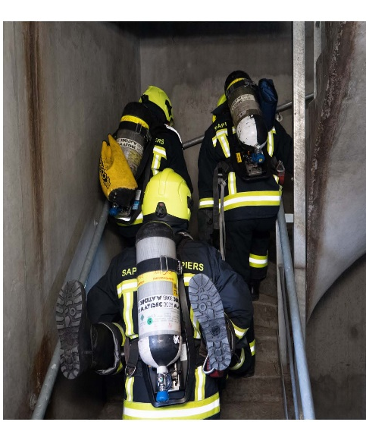
Sauvegarde opérationnelle
Remontée d’un SP dans un escalier large à 3 SP :
98

Slide 99


Sauvegarde opérationnelle
Remontée d’un SP dans un escalier large à 3 SP :
99

Slide 100
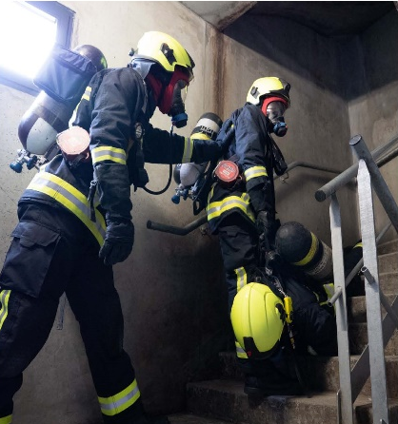
Sauvegarde opérationnelle
Descente d’un SP à 2 SP dans un escalier étroit :
Attention
à l’inclinaison des escaliers
100

Slide 101

Sauvegarde opérationnelle
Descente d’un SP dans un escalier large :
101

Slide 102
Sauvegarde opérationnelle
Évacuation d’un SP par une fenêtre :
DENVERS DRILL
102

Slide 103
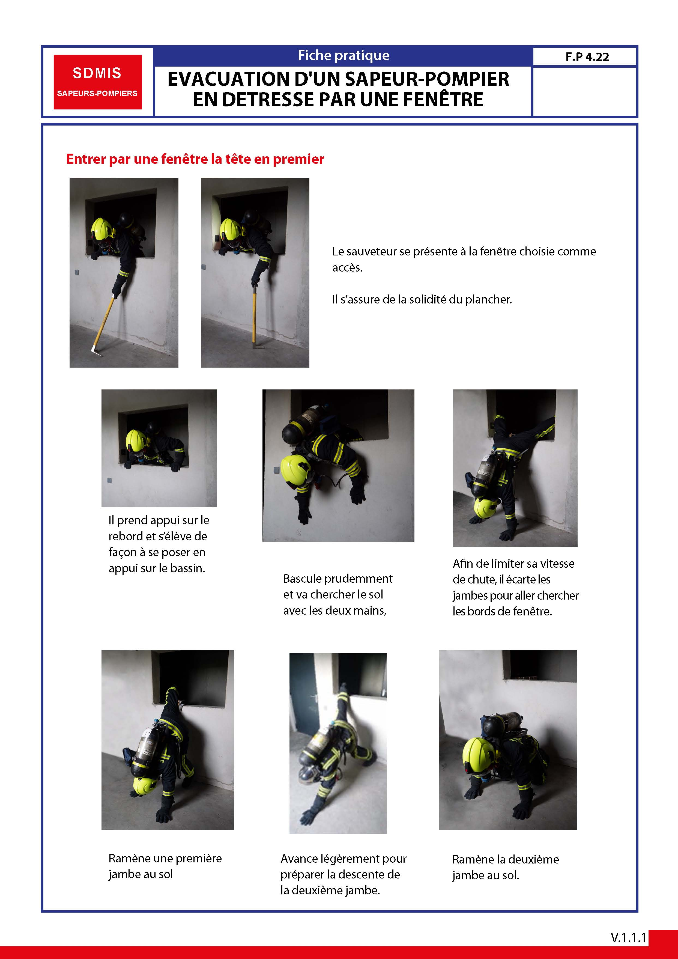
Sauvegarde opérationnelle
Évacuation d’un SP par une fenêtre : le DENVERS DRILL
a. Entrée par une fenêtre la tête en 1er :
103

Slide 104
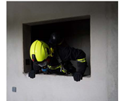
Sauvegarde opérationnelle
Évacuation d’un SP par une fenêtre : le DENVERS DRILL
Prend appui sur le rebord et s’élève de façon à se poser en appui sur le bassin.
104

Slide 105
Sauvegarde opérationnelle
Évacuation d’un SP par une fenêtre : le DENVERS DRILL
Bascule prudemment et va chercher le sol avec les 2 mains,
105

Slide 106
Sauvegarde opérationnelle
Évacuation d’un SP par une fenêtre : le DENVERS DRILL
Afin de limiter sa vitesse de chute, il écarte les jambes pour aller chercher les bords de fenêtre.
106

Slide 107
Sauvegarde opérationnelle
Évacuation d’un SP par une fenêtre : le DENVERS DRILL
Ramène une 1ère jambe au sol
107

Slide 108

Sauvegarde opérationnelle
Évacuation d’un SP par une fenêtre : le DENVERS DRILL
Avance légèrement pour préparer la descente de la 2ème jambe
108

Slide 109
Sauvegarde opérationnelle
Évacuation d’un SP par une fenêtre : le DENVERS DRILL
Ramène la 2ème jambe au sol
109

Slide 110

Sauvegarde opérationnelle
Évacuation d’un SP par une fenêtre : le DENVERS DRILL
Chronologie du DENVERS DRILL :
SP à secourir est localisé
110

Slide 111

Sauvegarde opérationnelle
Évacuation d’un SP par une fenêtre : le DENVERS DRILL
Sauveteur 1 entre par la fenêtre.
Le blessé est rejoint par le sauveteur 1 et est approché de la fenêtre qui sera utilisé comme issue de secours.
111

Slide 112

Sauvegarde opérationnelle
Évacuation d’un SP par une fenêtre : le DENVERS DRILL
Le sauveteur 1
112

Slide 113


Sauvegarde opérationnelle
Évacuation d’un SP par une fenêtre : le DENVERS DRILL
Sauveteur 2 entre et va prendre position sous la fenêtre.
Sauveteur 2 se positionne ➔
Desserre son ARI et positionne sa bouteille sur 1 côté.
113

Slide 114
Sauvegarde opérationnelle
Évacuation d’un SP par une fenêtre : le DENVERS DRILL
Blessé est basculé par le sauveteur 1 sur le sauveteur 2 de façon à avoir la victime en contact avec les jambes de S 2.
114

Slide 115
Sauvegarde opérationnelle
Évacuation d’un SP par une fenêtre : le DENVERS DRILL
➔ S 1 prend les jambes du blessé sur ses épaules et pousse en cuisse.
S 2 pousse la victime en avant et vers le haut à chaque poussé du S 1.
S 3 tire le blessé
115

Slide 116
Sauvegarde opérationnelle
Évacuation d’un SP par une fenêtre : le DENVERS DRILL
Sauveteur 3 placé à l’extérieur réceptionne et tire le blessé.
Évacuation du SP
116

Slide 117

Sauvegarde opérationnelle
Évacuation d’1 SP par une fenêtre à 1 sauveteur à l’intérieur :
En retirant l’ARI
ARI du SP à évacuer est retiré, et son masque raccordé à la prise en Y de l’ARI du sauveteur.
117

Slide 118
Sauvegarde opérationnelle
Évacuation d’un SP par 1 fenêtre à 1 sauveteur à l’intérieur :
En retirant l’ARI
Le sauveteur se positionne derrière la victime et saisi les poignets de la victime en croisant les mains
118

Slide 119

Sauvegarde opérationnelle
Évacuation d’un SP par 1 fenêtre à 1 sauveteur à l’intérieur :
En retirant l’ARI
Se positionne en cuisse, se redresse et approche la victime de la fenêtre.
119

Slide 120

Sauvegarde opérationnelle
Évacuation d’un SP par 1 fenêtre à 1 sauveteur à l’intérieur :
En retirant l’ARI
Sauveteur pose la victime sur le rebord.
Est maintenue par 1 sauveteur à l’extérieur.
120

Slide 121
Sauvegarde opérationnelle
Évacuation d’un SP par 1 fenêtre à 1 sauveteur à l’intérieur :
En retirant l’ARI
Sauveteur à l’intérieur, réalise les branchements d’air respirable.
Évacuation du SP
121

Slide 122
Sauvegarde opérationnelle
Évacuation d’un SP par 1 fenêtre à 1 sauveteur à l’intérieur :
En conservant l’ARI :
SP est approché près de la fenêtre, en positionnant ses pieds contre le mur.
122

Slide 123
Sauvegarde opérationnelle
Évacuation d’un SP par 1 fenêtre à 1 sauveteur à l’intérieur :
En conservant l’ARI :
Sauveteur se positionne derrière la victime et le soulève par l’ARI.
123

Slide 124
Sauvegarde opérationnelle
Évacuation d’un SP par 1 fenêtre à 1 sauveteur à l’intérieur :
En conservant l’ARI :
Aidé par le sauveteur à l’extérieur qui saisit la victime par les bretelles de l’ARI
124

Slide 125
Sauvegarde opérationnelle
Évacuation d’un SP par 1 fenêtre à 1 sauveteur à l’intérieur :
En conservant l’ARI :
Sauveteur pose la victime sur le rebord.
Est maintenue par un sauveteur à l’extérieur.
125

Slide 126
Sauvegarde opérationnelle
Évacuation d’1 SP par 2 fenêtre à 2 sauveteurs à l’intérieur :
126

Slide 127
Sauvegarde opérationnelle
Position d’attente sur une fenêtre :
Solution extrême pour 1 SP dans l’attente d’un moyen de sauvetage :
Lorsqu’il est égaré, en manque d’air, pris par un phénomène thermique…
Remarque :
Cette solution doit rester la dernière possibilité.
Elle demande sang-froid, force et maîtrise de soi même.
127

Slide 128

Sauvegarde opérationnelle
Position d’attente sur une fenêtre :
La majorité du poids repose sur le tronc
128

Slide 129
Sauvegarde opérationnelle
Position d’attente sur une fenêtre :
Bras et jambe sortis sont en appui sur le mur extérieur.
129

Slide 130

Sauvegarde opérationnelle
Position d’attente sur une fenêtre :
Bras et jambe sortis sont en appui sur le mur extérieur.
130

Slide 131
Sauvegarde opérationnelle
Technique d’évacuation au moyen de l’échelle à coulisses :
Itinéraire de secours créé par anticipation sur tout feu de structure.
    MEA si H > à 8 mètres.
    échelle à coulisses si H < à 8 m.
➔ Emplacement doit être connu de tous les intervenants.
CA et/ou COS indique aux intervenants en ZE la façade sur laquelle est positionnée l’échelle à coulisses.
131

Slide 132

Sauvegarde opérationnelle
Technique d’évacuation au moyen de l’échelle à coulisses :
Positionnement de l’échelle :
Dressée sans que les montants ne dépassent l’obstacle (rebord de fenêtre) pour garder un maximum de surface libre de l’ouvrant.
Une fois dressée ➔ grand plan contre la façade.
132

Slide 133

Sauvegarde opérationnelle
Technique d’évacuation au moyen de l’échelle à coulisses :
Dans la mesure du possible le pied d’échelle doit être respecté ……….
133

Slide 134

Sauvegarde opérationnelle
Technique d’évacuation au moyen de l’échelle à coulisses :
……….et le pied de l’échelle doit être à minimum stabilisé.
134

Slide 135

Sauvegarde opérationnelle
Technique d’évacuation au moyen de l’échelle à coulisses :
Engagement SP sur l’échelle à coulisses
➔ S’engage tête en avant en prenant appui sur le rebord de la fenêtre dans un 1er temps.
135

Slide 136

Sauvegarde opérationnelle
Technique d’évacuation au moyen de l’échelle à coulisses :
Engagement SP sur l’échelle à coulisses
➔ Sauveteur engage un bras en supination englobant un échelon et l’autre en pronation.
136

Slide 137

Sauvegarde opérationnelle
Technique d’évacuation au moyen de l’échelle à coulisses :
Engagement su SP sur l’échelle à coulisses
L’engagement doit être suffisant pour dégager le bas du corps
137

Slide 138

Sauvegarde opérationnelle
Technique d’évacuation au moyen de l’échelle à coulisses :
Rétablissement sur l’échelle à coulisses :
SP procède à la bascule du bas du corps sur l’échelle à coulisses pour se mettre dans le sens de la descente pieds dirigés vers le bas.
138

Slide 139

Sauvegarde opérationnelle
Technique d’évacuation au moyen de l’échelle à coulisses :
Le rétablissement fait, le sauveteur peut procéder à la descente sur l’échelle à coulisses.
139

Slide 140

Sauvegarde opérationnelle
Technique d’évacuation au moyen de l’échelle à coulisses :
Descente sur l’échelle à coulisses :
La descente jusqu’au sol peut se faire, dans un souci de rapidité, en glissant le long des montants ………
140

Slide 141

Sauvegarde opérationnelle
Technique d’évacuation au moyen de l’échelle à coulisses :
Descente sur l’échelle à coulisses :
……… jusqu’à la réception sur le sol.
141

Slide 142
Conclusion
Année : 2024
Contact : pour toute remarque concernant ce document, merci d’envoyer un mail sur l’adresse suivante :
gfor_jsp@sdmis.fr
Définitions
Différentes techniques
Assistance à un SP en difficulté
142

